Slide 1
Istruzioni di selezione
Come facciamo a scegliere tra più possibilità?

Slide 2
Prendere decisioni
Prendere una decisione significa essere in grado di eseguire un blocco di codice al verificarsi di una determinata condizione
Gli operatori relazionali assumono importanza dal fatto che consentono di prendere decisioni in base al loro risultato

Slide 3
Istruzione if
if (condizione)
{
//blocco di codice
}

Slide 4
Istruzione if
La condizione è un test in cui vengono messi in relazione due operandi tramite un operatore relazionale o logico
Le istruzioni all’interno del blocco vengono eseguite solo se la condizione risulta verificata, ossia vale true

Slide 5
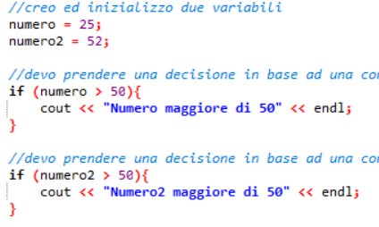
Esempio

Slide 6
Esercizi
Data in input l’età, decidere se si è maggiorenni oppure meno, stampando il risultato
01
Dati in input due numeri, decidere quali dei due è maggiore, stampando il risultato
02

Slide 7
Istruzione If…else
Se la condizione è vera, allora eseguiamo il codice. Ma se è falsa, cosa possiamo fare?
If (condizione){
//1° codice di blocco
} else {
//2° codice di blocco
}

Slide 8

Istruzione If …else
Usando l’istruzione else, riusciamo ad eseguire un pezzo di codice anche se la condizione non è verificata
01
Quindi:
02
Se condizione è vera → eseguo il 1° blocco di codice
Se condizione è falsa → eseguo il 2° pezzo di codice

Slide 9
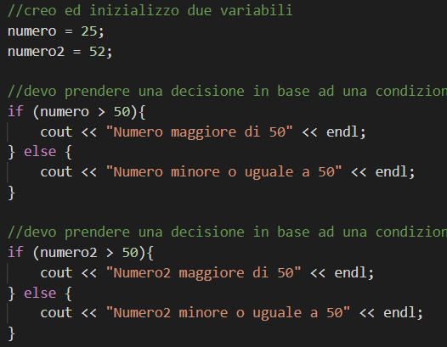
esempio

Slide 10
Esercizi
Aggiungi un’azione da eseguire (blocco di codice) ai programmi precedenti nel caso in cui la condizione sia falsa

Slide 11
Istruzione switch
E se la nostra condizione potesse assumere solo determinati valori, e per ognuno di essi dovessimo scrivere un pezzo di codice?
switch (variabile di controllo){
case valore1:
istruzione1;
break;
…..
case valoren:
istruzionen;
break;
default: istruzione;
}

Slide 12
Istruzione switch
La variabile di controllo è quella responsabile della decisione, per cui il programma andrà a guardare il valore di tale variabile ed esegue un pezzo di codice in base al suo valore
01
Per ogni case, dobbiamo specificare il valore e le istruzioni da eseguire
02
Una volta terminato il case, usare il break per uscire da tale condizione
03

Slide 13
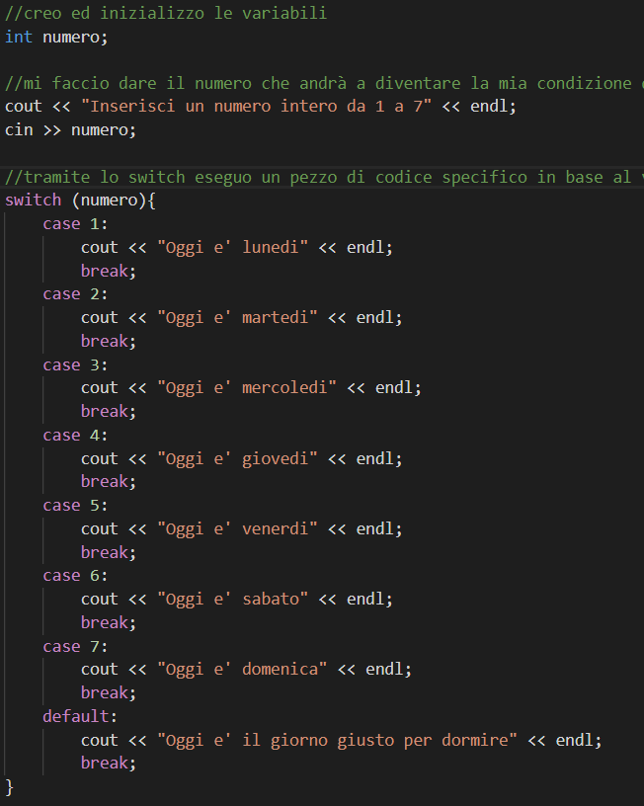
esempio

Slide 14
Esercizio
Usare il costrutto switch per definire in quale mese siamo

Slide 15


Tempo di pratica

